Slide 1

黑马程序员公开课
Nginx项目部署实战
讲师：梁老师
简介：多年软件开发经验和丰富的教学经验，精通Python、Js、SQL等编程语言，主导并开发过多款线上保险销售项目，生物基因数据分析项目，讲课条理清晰，注重培养学生的学习能力。
19:00上课

Slide 2
nginx服务及项目部署常用配置
学习目的：
1、了解nginx基本使用
2、部署项目

Slide 3

课程大纲
nginx介绍安装
nginx常用配置
nginx负载均衡
uwsgi配置使用
课程总结

Slide 4
nginx介绍安装
Nginx(发音同 engine x)是一款基于异步框架的轻量级/高性能的Web 服务器/反向代理服务器/缓存服务器/电子邮件(IMAP/POP3)代理服务器。
优点：
高并发量
简单稳定
低成本

Slide 5
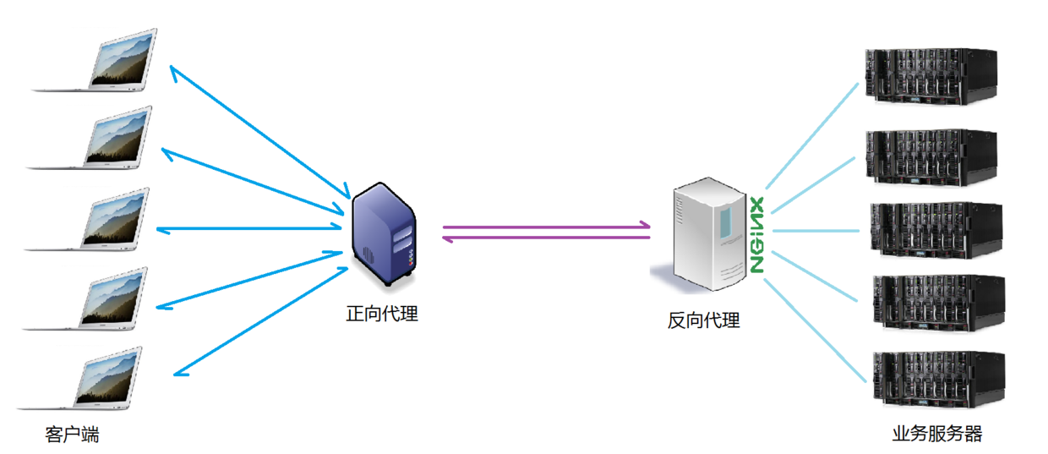
nginx介绍安装
Nginx常见应用场景:

Slide 6
nginx介绍安装
安装方式：
1.apt-get安装
2.源码安装
我们使用apt-get安装: apt-get install nginx -y
查看服务状态: systemctl status nginx / service nginx status
检查配置文件: nginx -t
重新加载配置文件: nginx -s reload

Slide 7
nginx介绍安装
nginx目录介绍:
配置目录：/etc/nginx
执行文件: /usr/sbin/nginx
日志目录：/var/log/nginx
启动文件：/etc/init.d/nginx
web目录：/var/www/html/，首页文件是index.nginx-debian.html
nginx配置文件:
/etc/nginx/nginx.conf

Slide 8
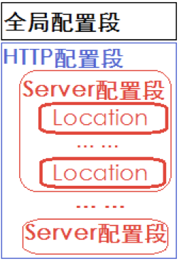
nginx常见配置
nginx配置文件: /etc/nginx/nginx.conf
1,全局段：配置影响nginx全局的指令。一般有运行nginx服务器的用户组，nginx进程pid存放路径,允许生成worker process数等
2，events段。配置影响nginx服务器与用户的网络连接，有每个进程的最大连接数，选取哪种事件驱动模型处理连接请求，是否允许同时接受多个网络连接，开启多个网络连接序列化等。
3，http段： 可以嵌套多个server，配置代理，缓存，日之定义等绝大多数功能和第三方模块的配置。如文件引入，mime-type定义，日志自定义，是否使用sendfile传输文件，连接超时时间，单连接请求数等。
4，server段：配置虚拟主机的相关参数，主要有ip地址, 端口号, 域名
5，location段： 配置请求的处理方式。

Slide 9
nginx常见配置
user www-data; # 启动子进程的用户组
worker_processes auto; # 子进程个数, auto表示与cpu核心数相同
pid /run/nginx.pid; # 保存主进程pid的文件
events {worker_connections 768;} # 每个工作进程的最大保持连接数
http {
sendfile on; # 开启高效文件传输模式。
tcp_nopush on; # 防止网络阻塞
tcp_nodelay on; # 防止网络阻塞
keepalive_timeout 65; # 长连接超时时间，单位是秒
types_hash_max_size 2048; # hash 表的大小
include /etc/nginx/mime.types; # 后缀名和响应内容的对应表
default_type application/octet-stream; # 默认响应内容类型
access_log /var/log/nginx/access.log; # 访问日志
error_log /var/log/nginx/error.log; # 错误日志
gzip on; # 开启gzip压缩输出
gzip_disable "msie6"; # ie6 浏览器禁用压缩功能
include /etc/nginx/conf.d/*.conf; # 引入配置文件
include /etc/nginx/sites-enabled/*; # 引入配置文件
}

Slide 10
nginx常见配置
server {
listen 0.0.0.0:80; # 监听ip和端口
server_name www.meiduo.com; # 监听域名
root /var/www/html; # 指定响应请求的文件所在路径
location / { # 匹配规则
# 返回静态文件
index index.html; # 指定响应请求的默认文件名称
# 反向代理
proxy_pass http://xxxx; # 转发请求
# 重定向
rewrite 正则表达式 新uri;
# 直接返回结果,
return 200 '内容';
}
}

Slide 11
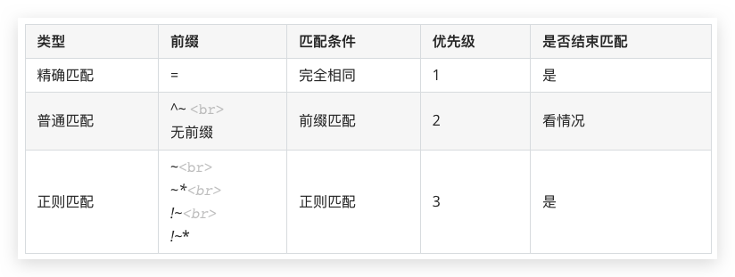
nginx常见配置
location配置规则:
注意：同类规则不能重复

Slide 12
nginx常见配置
说明:
１.如果匹配到精确匹配规则,就结束匹配
２.所有的普通匹配规则一起来匹配,不分顺序,匹配最长的规则为准
２.１匹配到以"^~"开头的规则就结束匹配.
２.２匹配到无前缀的规则,记录匹配结果,并继续匹配正则规则
２.３没有匹配到规则,记录匹配结果(404),并继续匹配正则规则
３.正则匹配按照配置文件书写顺序,从上至下依次匹配，匹配到就结束
３.１匹配到就覆盖普通匹配的结果,并结束匹配
３.２没有匹配到,则取普通匹配的结果,并结束匹配

Slide 13
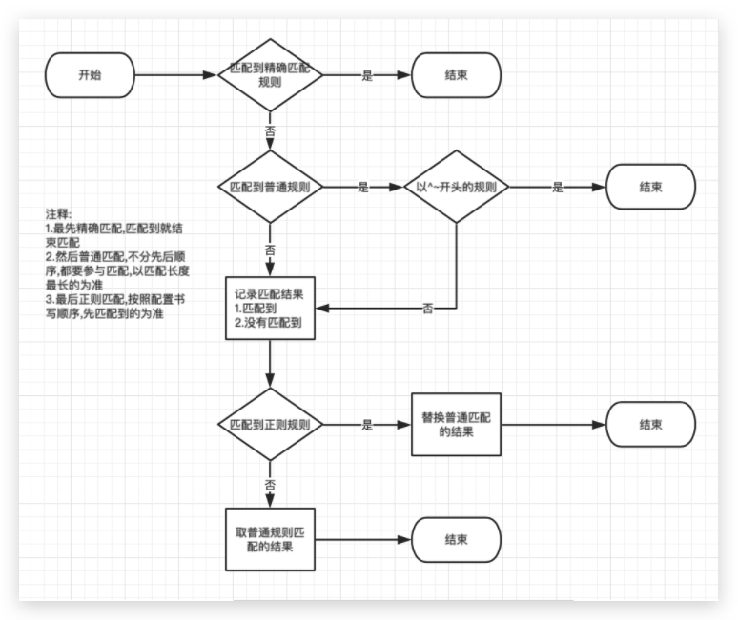
nginx常见配置

Slide 14
nginx常见配置
关于URL尾部/的注意事项：
例子: 访问 /a/b , 解析出路径是 /a/, 文件是b.
0,先匹配规则, 如果匹配到location, 则按照location中的动作执行
1,如果没有匹配到location, 就查找root /a/目录下的 b 文件或 b 目录
2,找到的是文件,就返回文件内容, 找到的是目录就重定向到 /a/b/ 路径
3,如果文件或目录都没有找到, 就返回404
注意:
重定向后的目录没有默认文件时会禁止访问(403)
(如果需要访问目录,增加配置: autoindex on;)

Slide 15
nginx常见配置
rewrite基本用法:
location ~ /a/ {
#格式: rewrite regex url flag;
rewrite /a/(.*)/ /a/$1.html last;
rewrite ....
return ...
}
}
关于flag:
无: 继续执行当前location块, 遇到其他rewrite, 或者return 则被覆盖
last:结束当前location块, 立即用新URI开始下一轮的location匹配
break:结束当前location块,并且不再进行location匹配, 直接根据新URI去获取资源

Slide 16
nginx负载均衡
反向代理:
location / {
proxy_pass http://127.0.0.1:8000; # 发送请求到其他的服务
}
其他配置:
proxy_set_header Host $host; # 设置header
proxy_set_header X-Real-IP $remote_addr;

Slide 17
nginx负载均衡
负载均衡:
upstream meiduo_backend {
server 127.0.0.1:8001;
server 127.0.0.1:8002;
}
location / {
proxy_pass http://meiduo_backend;
# 转发给负载均衡列表中的服务器
}

Slide 18
nginx负载均衡
负载均衡常用算法:
1.轮训:按照顺序每个server处理一次请求.
2.加权轮询:按照权重分配请求, 权重高的server分配到的次数多
upstream backend {
# server配置后面 增加 weight=权重;
server 127.0.0.1:8001 weight=1;
server 127.0.0.1:8002 weight=2;
server 127.0.0.1:8002 weight=2;
}
3.ip_hash:按访问IP的哈希结果分配请求，分配后访客访问固定后端服务器
upstream backend {
ip_hash; # 增加这条指令
...
}

Slide 19
uwsgi配置使用
1.什么是WSGI
WSGI 的官方定义是，the Python Web Server Gateway Interface。从名字就可以看出来，这东西是一个Interface，也就是接口。接口的作用就是在协议之间进行转换。
WSGI不是服务器，python模块，框架，API或者任何软件，只是一种规范，描述web server如何与web application通信的规范。
要实现WSGI协议，必须同时实现web server和web application，当前运行在WSGI协议之上的web框架有Flask,Django等
2.什么是uwsgi
uwsgi是一个Web服务器，它实现了WSGI协议、http等协议。
作用是把http请求转换成rquest对象, 调用django的application()函数, 并将application()函数返回的response对象转换成http响应
3.manage.py runserver 是什么?
这条指令启动了一个类似于uWSGI的服务器, 当debug为True时, 还提供静态资源访问.
主要在测试和开发中使用，并且 runserver 开启的方式也是单进程
uwsgi具有超快的性能、低内存占用
uwsgi支持多进程，发挥多核的优势，并发量更高。

Slide 20
uwsgi配置使用
uwsgi的安装:
pip install uwsgi
创建配置文件:
uwsgi8001.ini
uwsgi启动:
uwsgi --ini uwsgi8001.ini
uwsgi重启：
uwsgi --reload uwsgi8001.pid
uwsgi停止:
uwsgi --stop uwsgi8001.pid

Slide 21
uwsgi配置使用
uwsgi8001.ini 配置文件内容
[uwsgi]
#直接做web服务器使用，Django程序所在服务器地址
http=127.0.0.1:8001
#项目目录
chdir=/home/parallels/Desktop/meiduo_mall
#项目中wsgi.py文件的目录，相对于项目目录
wsgi-file=meiduo_mall/wsgi.py
# 进程数
processes=2
# 线程数
threads=2
# 是否开启master进程
master=True
# 存放进程编号的文件
pidfile=uwsgi.pid
# 日志文件，因为uwsgi可以脱离终端在后台运行，日志看不见。我们以前的runserver是依赖终端的
daemonize=uwsgi.log
# 指定依赖的虚拟环境
virtualenv=/home/parallels/.virtualenv/django_py3

Slide 22
课程总结/回顾
“
1.nginx基本工作流程
2.nginx常用配置
3.nginx负载均衡
4.nginx+uwsgi+django部署实践
”

Slide 23
T
H
A
N
K
S

